Slide 1
Взаимоотношения в семье
в трудную минуту

Slide 2
Если дети живут в обстановке критики, они учатся критиковать и осуждать других людей.
Если дети живут в обстановке вражды и злобы, они учатся быть злыми, учатся драться.
Если дети живут среди насмешек, они становятся нерешительными и излишне скромными.
Если дети живут в обстановке стыда и смущения, чувство собственного достоинства уступает место чувству вины.

Slide 3
Что такое семья?
« Плохо человеку, когда он один,
горе одному, один не воин».
В.В.Маяковский.

Slide 4
Назовите, что считаете главное в человеке?
Одежда форма носа рост
ловкость знания ум
отзывчивость стройность
доброта умения
весёлость семья

Slide 5

Отгадай ребус!

Slide 6
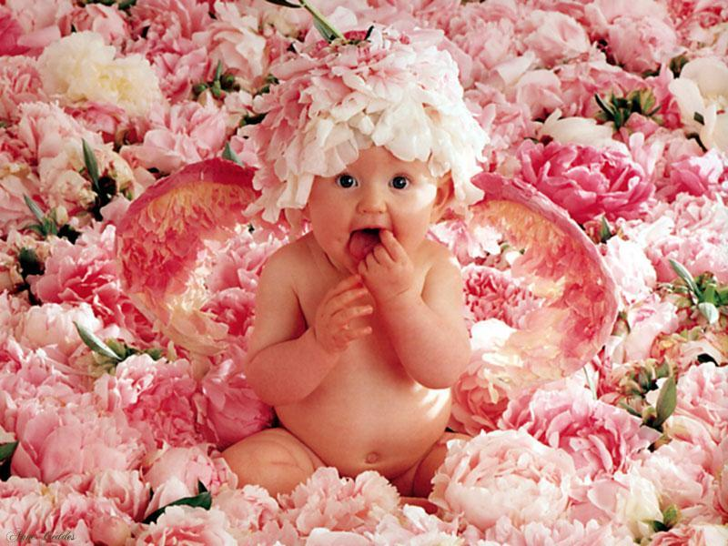
В семейном кругу мы с вами растем,
Основа основ – родительский дом.
В семейном кругу все корни твои,
И в жизнь ты входил из семьи.
НАРОДНАЯ МУДРОСТЬ ГЛАСИТ”

Slide 7
ЧТО ТАКОЕ СЕМЬЯ?
У меня есть мама.
У меня есть папа.
У меня есть бабушка.
У меня есть дедушка.
А у них есть я.
А одним словом – все это
СЕМЬЯ.

Slide 8
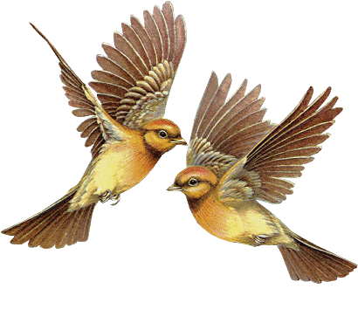

«Семья – это группа родственников, живущих вместе»
С.И.Ожегов

Slide 9
В слове семья много поучительных загадок и открытий. Это слово можно разделить на «СЕМЬ» и «Я», т.е. семеро таких же, как я. И, действительно, в семье все чем-то похожи друг на друга: лицом, взглядом, голосом.
Число «7» само по себе особенное - оно простое. Потому оно говорит нам, что семья – единое целое. Как раз в семье во всей силе должен действовать принцип –один за всех и все за одного.

Slide 10

Семья - это то, что мы делим на всех
Всем понемножку: и слёзы и смех,
Взлёт и падение, радость, печаль,
Дружбу и ссору, молчанье печать.
Семья - это то, что с тобою всегда
Пусть мчатся секунды, недели, года
Но стены родные, отчий твой дом -
Сердце навеки останется в нём.

Slide 11
Государство – это большая семья,
а семья – это маленькое государство.
Великий философ Конфуций.

Slide 12

Вместе живут
в одной квартире
Вместе занимаются
домашним
хозяйством
Любят и уважают
друг друга
Распределяют
деньги на покупки
и ведение
домашнего хозяйства
Вместе отдыхают
и проводят
свободное время

Slide 13


Slide 14


Как члены семьи относятся друг к другу?
Члены семь любят и уважают друг друга.

Slide 15
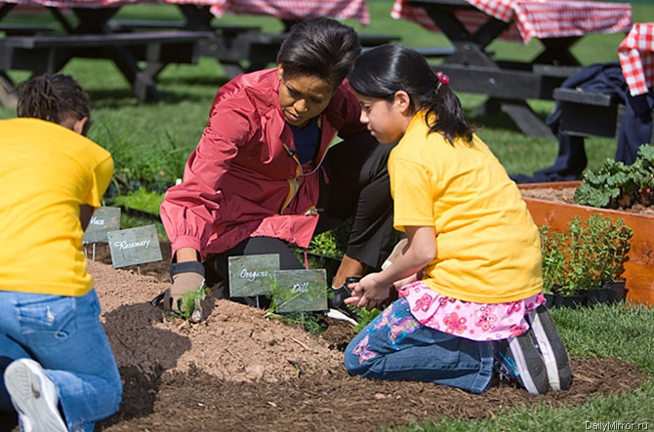
Чем занимается семья?
Семья занимается домашним хозяйством.

Slide 16

Как отдыхает семья?
Вместе отдыхают и проводят свободное время.

Slide 17

Как и куда распределяют деньги?
Совместно распределяют
деньги на покупки и хозяйство.

Slide 18
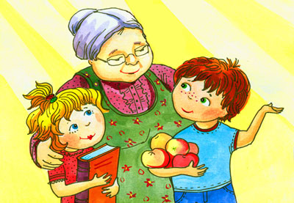


Поколение- родственники близкого возраста (старшее поколение – дедушки и бабушки; младшее поколение – их внуки.

Slide 19
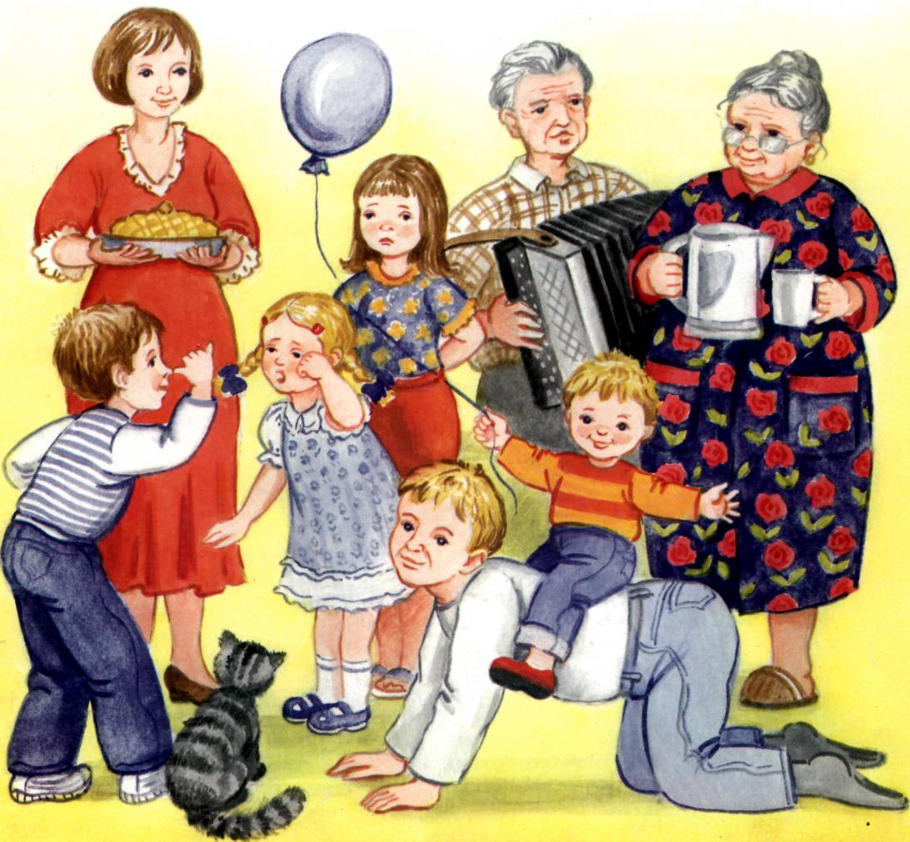
Какая эта семья?

Slide 20

ИМЕНА
Имя - личное название, даваемое человеку при жизни . Каждое имя имеет свою историю.

Slide 21
Семья – это счастье, любовь и удача,
Семья – это летом поездки на дачу.
Семья – это праздник, семейные даты,
Подарки, покупки, приятные траты.
Семья – это труд, друг о друге забота,
Семья – это много домашней работы.
Семья – это важно!
Семья – это сложно!
Но счастливо жить одному
невозможно!

Slide 22
Наш класс- это тоже семья!
День рождения 1 сентября 2017г.;
Количество человек –38;
Средний рост класса – 120 см с хвостиком;
Средний вес – 2 пуда с небольшим;
Количество глаз- 76 + 4.
Количество родных братьев и сестер – 2,3: братьев -, сестер – 2,3 ;
Наши увлечения: музыка, рисование, танцы, спорт и тд.;
Характер – взрывной;
Любим бегать, кричать;
Трудолюбивые и очень добрые.

Slide 23
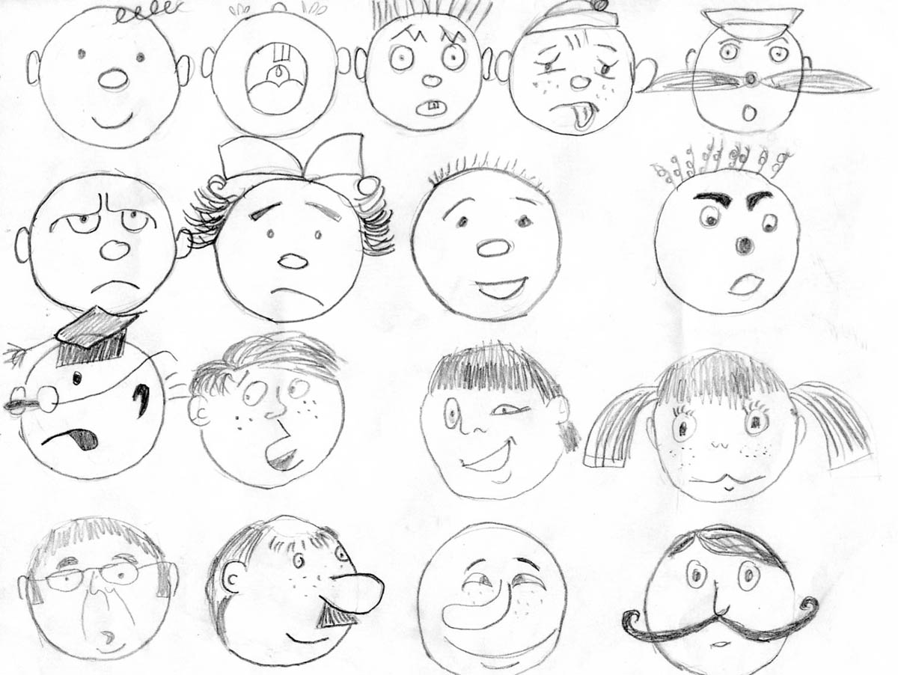
Я Я Я Я Я Я Я Я Я
Я Я Я Я Я
М Ы

Slide 24



Счастливая семья.
доброта
щедрость
справедливость
взаимопомощь
честность
забота
терпение
трудолюбие
вежливость
уважение
доверие
Любовь.

Slide 25


Основным источником семейного права является Семейный Кодекс, который состоит из восьми разделов свод норм права, регулирующий семейные отношения. Семейный Кодекс введён в действие 1 марта 1996 года.

Slide 26
Родители часто говорят вам о том, что главный ваш долг на земле по отношению к самим себе - это исполнить данное нам предназначение, найти свой путь, самореализоваться, стать лучше, чем мы есть. И помните: «Чего ты сам сделаешь для родителей своих, того же ожидай и себе от детей» так гласит Индийская мудрость. А пока постарайтесь радовать свою семью, не забывайте о добрых делах.
Семейные заповеди:
храни честь своей семьи;
· люби свою семью;
· будь внимательным и чутким, готовым прийти на помощь членам своей семьи;
· подари родителям радость.

Slide 27
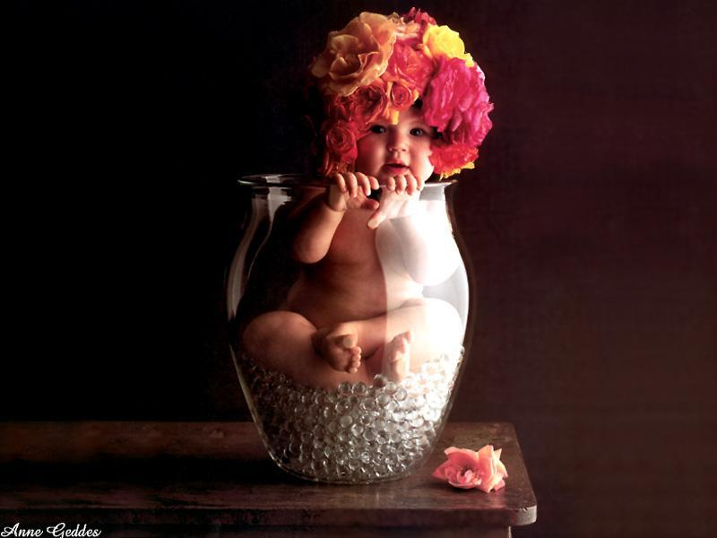
Семья будет охранять тебя
от
всех
бед

Slide 28
Составьте пословицу.
– Семья, куча, страшна, туча.
– Дети, тягость, радость.
– Дом, вести, рукав, трясти.
– Семья, клад, лад, не нужен.
– Семья, место, душа, вместе.

Slide 29
- Семья в куче – не страшна туча.
- Дети не в тягость, а в радость.
- Дом вести – не рукавом трясти.
- Не нужен клад, когда в семье лад.
- Когда семья вместе, так и душа на месте.

Slide 30
В доме у нас живут семь Я,
Это наша дружная семья.
Мама с папой, дед с бабулей,
Я, сестренка, брат,
Дом наш удивительно богат.
Есть еще котенок Тишка
И щенок Малыш,
А стенкой в нашей кухне
Поселилась мышь.
Попугай и канарейка,
Рыбок целых пять,
Такова у нас семейка,
Всех не сосчитать.
Только жаль, что иногда,
Приключается беда.
Если кто-то зубки точит
И других понять не хочет.
Но с ним быстро разбираются,
И он больше не кусается.
Жарит ему бабушка
Сладкие оладушки.
Дед после обеда
С ним ведет беседу.
Вечером родители – серьезный разговор,
И в семействе нашем нет в помине ссор.

